Slide 1
Ясинуватський районний відділ освіти Желаннівський навчально-виховний комплекс
“Національне виховання –
майбутнє держави”

Slide 2
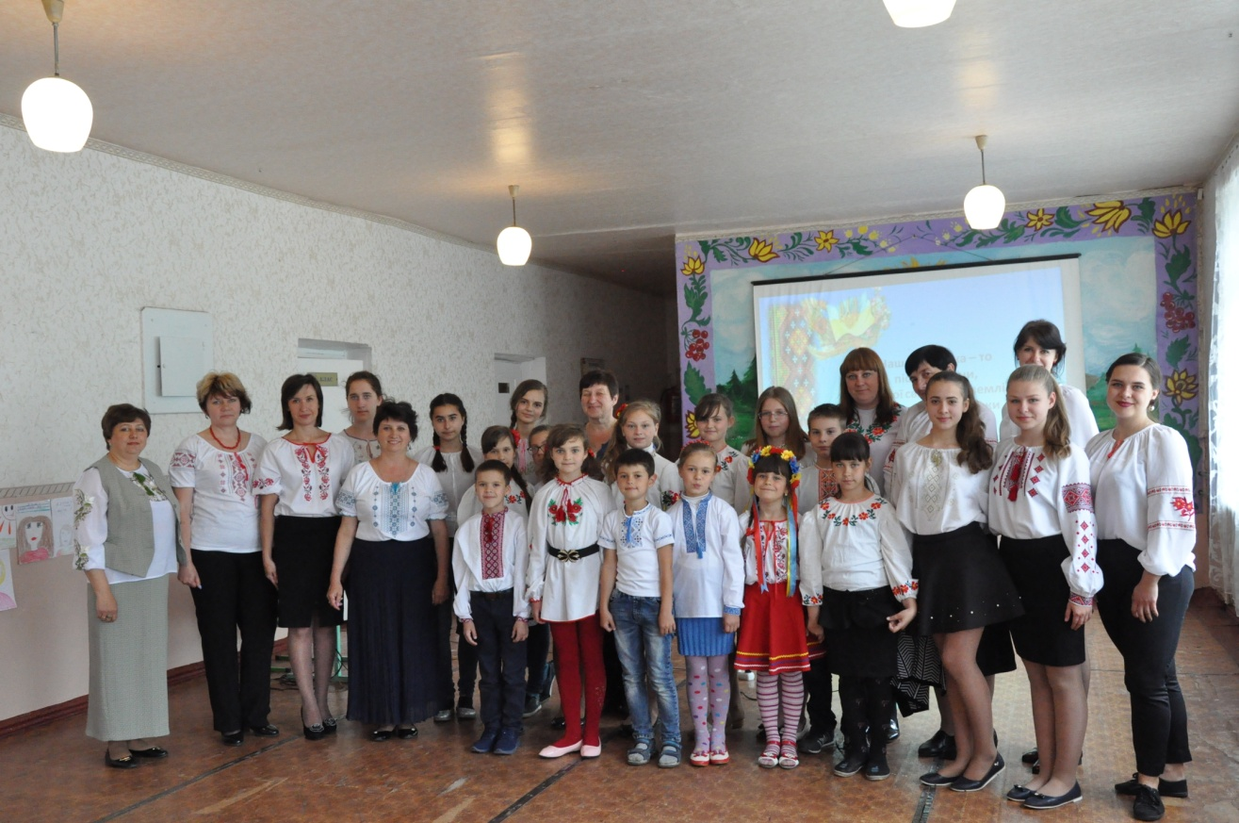
Хто не знає свого минулого, той не вартий свого майбутнього. Хто не шанує видатних людей свого народу, той сам не гідний пошани.
М. Рильський

Slide 3
НОРМАТИВНО-ПРАВОВА БАЗА
Національна стратегія розвитку освіти в Україні на період до 2021 року, схвалена Указом Президента України.
Указ Президента України «Про Стратегію національно-патріотичного виховання дітей та молоді на 2016-2020 роки»
Програма національно-патріотичного виховання дітей та молоді в Донецькій області на 2016-2020 роки
Наказ Міністерства освіти і науки України «Про затвердження Рекомендацій щодо порядку використання державної символіки в навчальних закладах України»
Концепція національно-патріотичного виховання дітей та молоді.

Slide 4
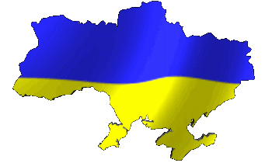
Концепція національно-патріотичного виховання
Головною домінантною національно-патріотичного виховання дітей та молоді в Желаннівському НВК є:
формування у особистості ціннісного ставлення до суспільства, держави та самої себе;
Відчуття своєї належності до України, усвідомлення єдності власної долі з долею своєї країни;
Активної за формою та моральної за змістом , життєвої позиції.

Slide 5
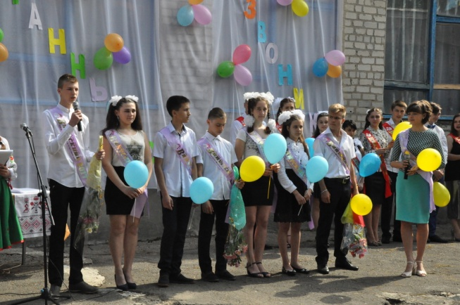
Головна мета
посилення національно-патріотичного виховання дітей та учнівської молоді;
готовність до виконання громадянських і конституційних обовязків ;
успадкування духовних надбань українського народу;
досягнення високої культури взаємин;
формування особистісних рис громадянина українського народу.

Slide 6
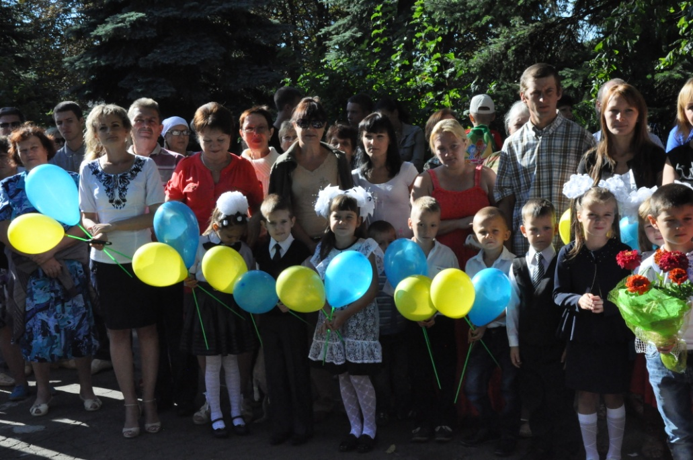
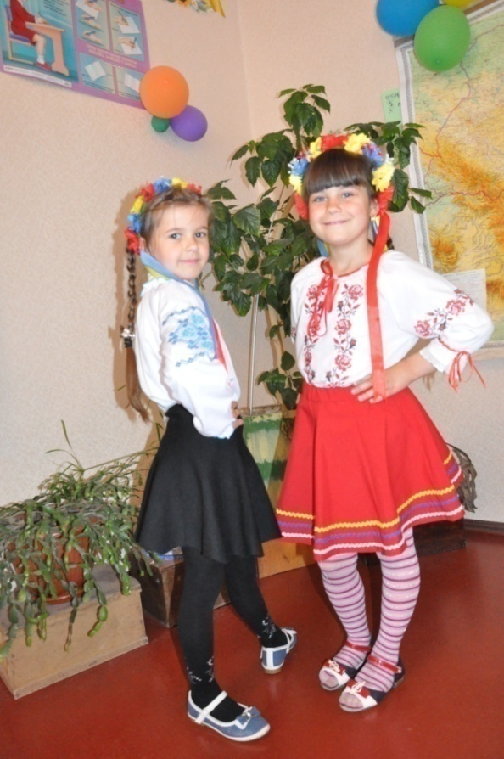
Девіз
Шматок землі, ти звешся Україною.
Ти був до нас. Ти будеш після нас.
Л. Костенко

Slide 7
Виховні завдання
національно-патріотичного
виховння
прищеплення загальнолюдських духовних цінностей: цінності людського життя, Добра, Краси, Справедоисвості;
виховання правової культури, поваги до Конституції України, Законів України, державної символіки – Герба. Прапора, Гімну України;

Slide 8
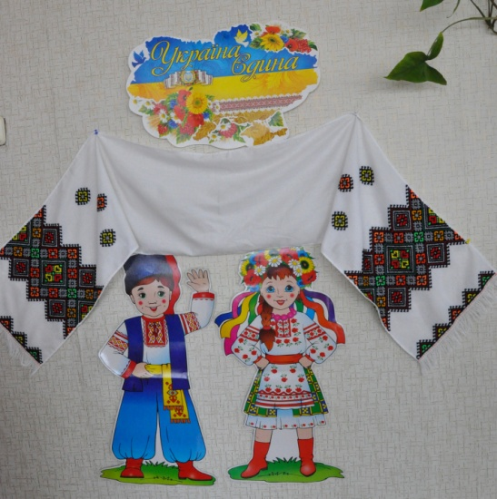
сприяння набуттю учнями соціального досвіду, успадкування духовних та культурних надбань українського народу;
формування мовної культури, оволодіння та вживання української мови як духовного коду нації:
формування духовних цінностей українського патріота: почуття патріотизму, національної свідомості, любові до українського народу, його історії , Української держави гордості за минуле та сучасне;

Slide 9
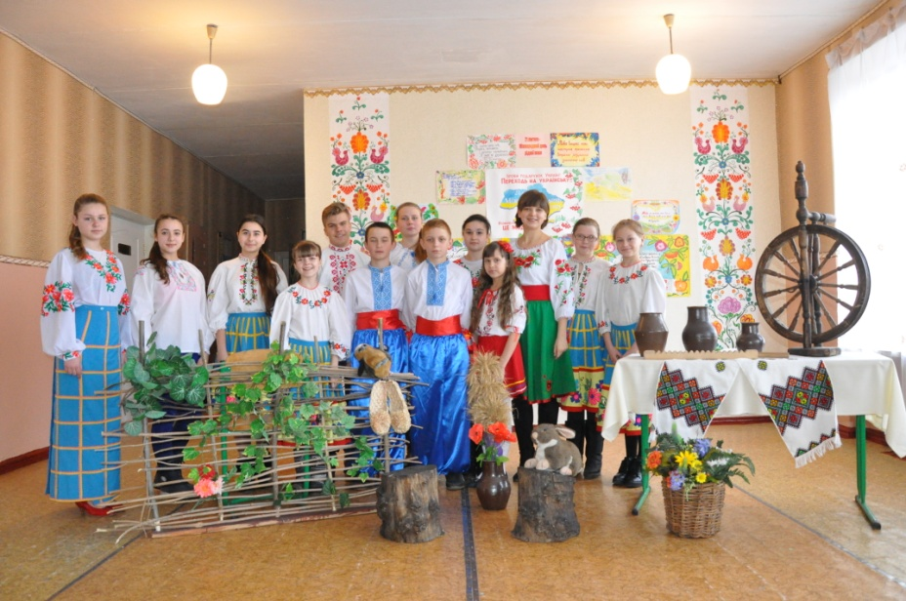
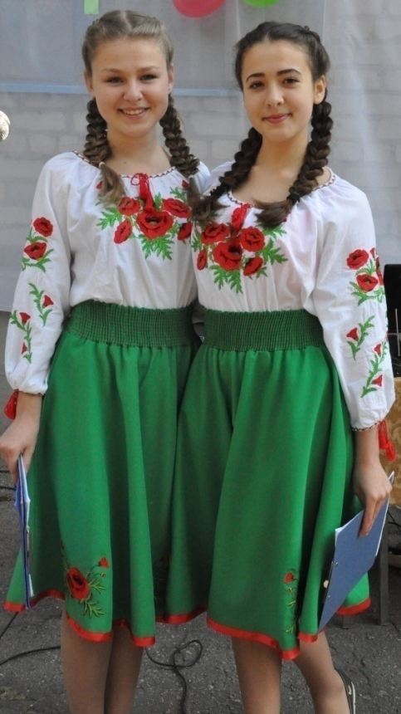
відновлення і шанування національної памя’ті;
підтримання кращих рис української нації - працелюбності. Прагнення до свободи, любові до природи та мистецтва, поваги до батьків та родини

Slide 10
Напрямки національно-патріотичного виховання
державний
військовий
правовий
психолого-педагогічний
соціальний

Slide 11
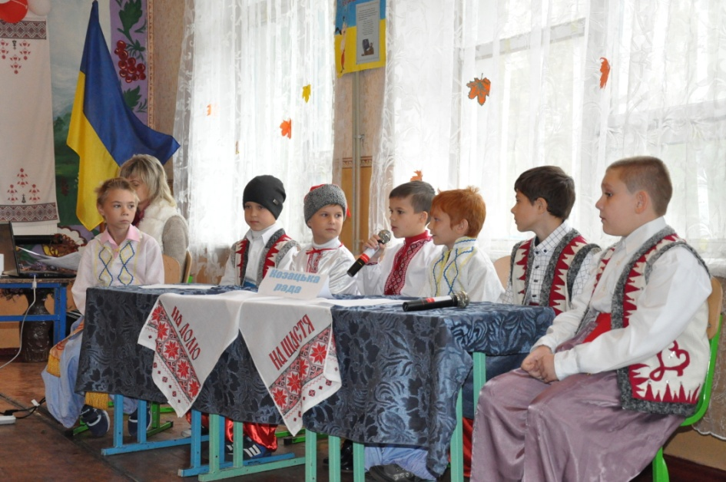
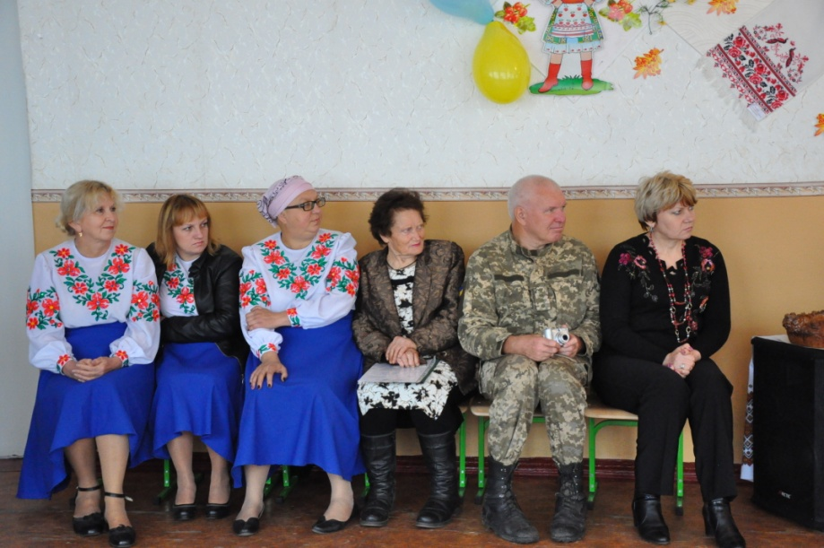
Державний - базується на забезпеченні державою системи героїко-патріотичного та патріотичного виховання.

Slide 12
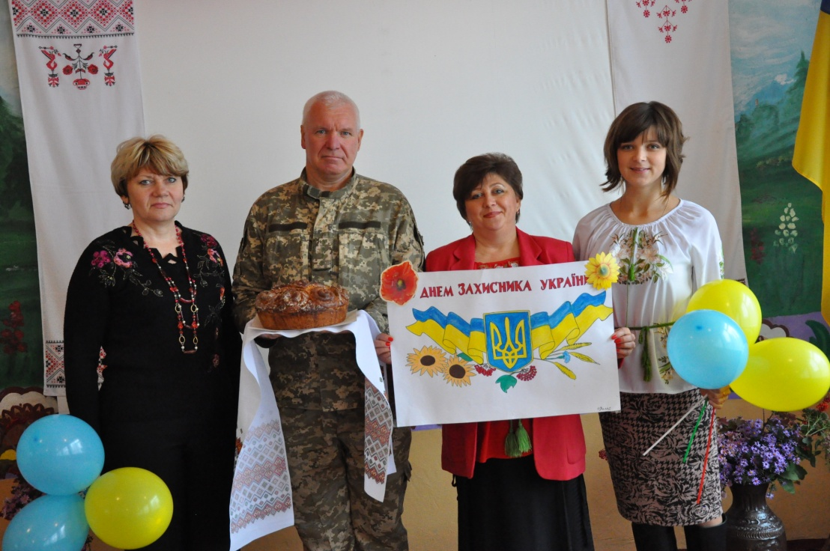
Військовий - передбачає вивчення військової історії України, переможних битв Радянської Армії, основних зразків техніки і озброєння Збройних Сил України.

Slide 13
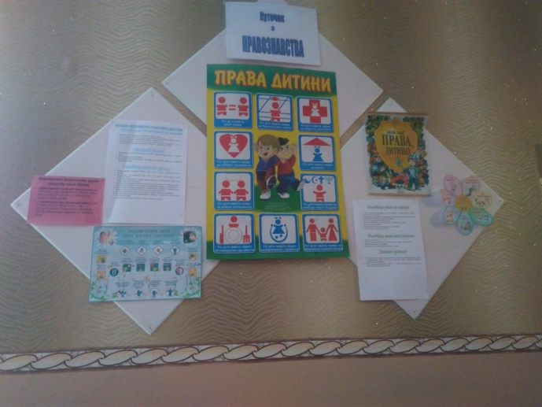
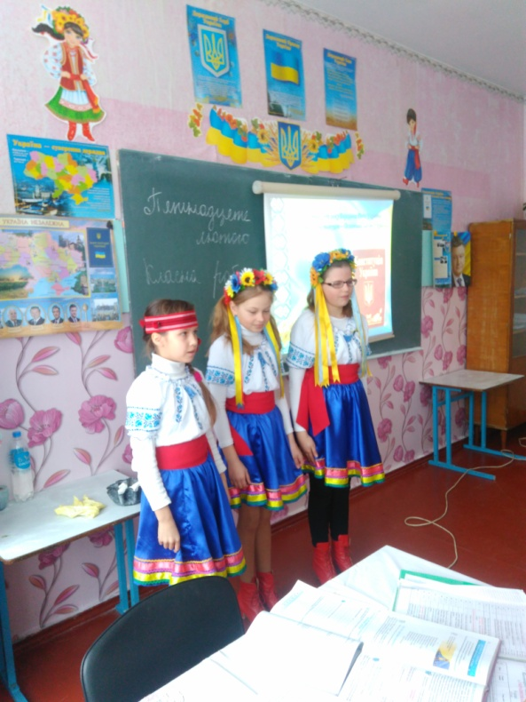
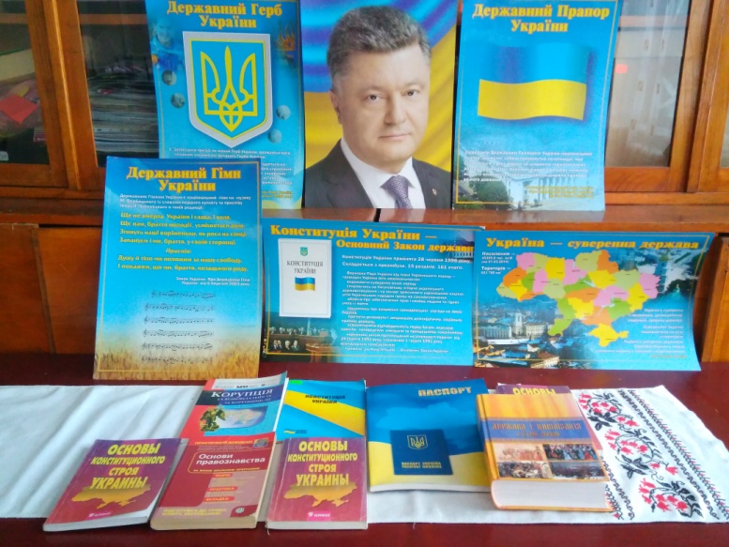
Правовий - передбачає формування глибоких правових знань, прищеплення високої правової культури.

Slide 14
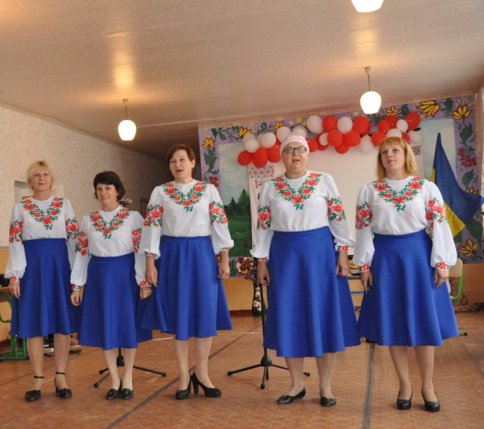
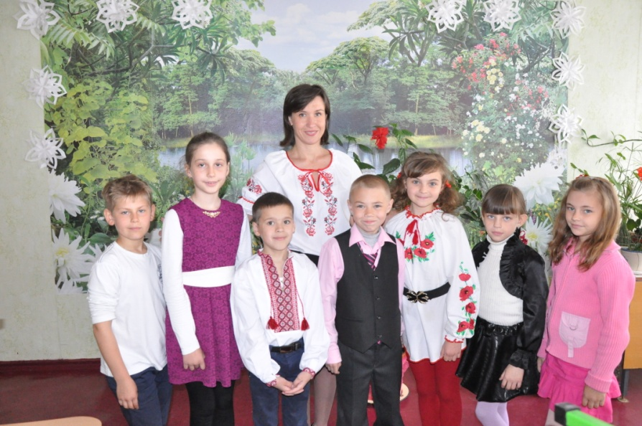
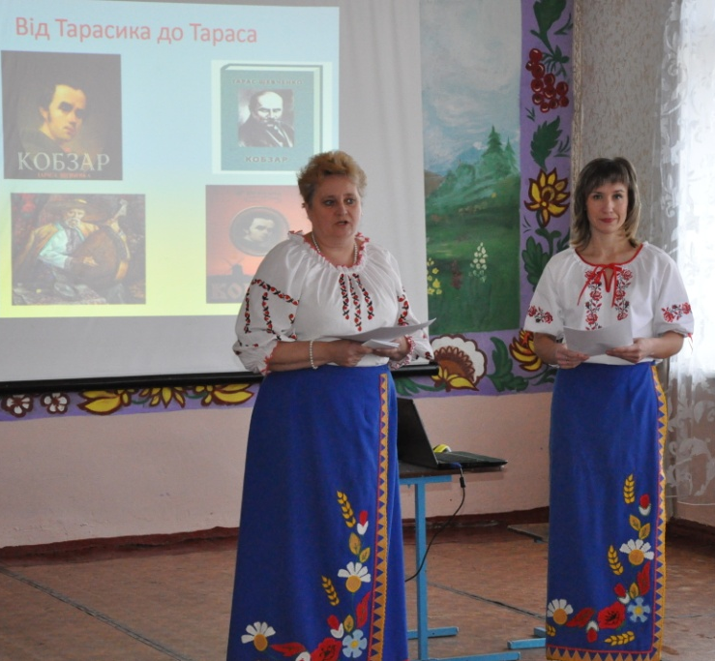
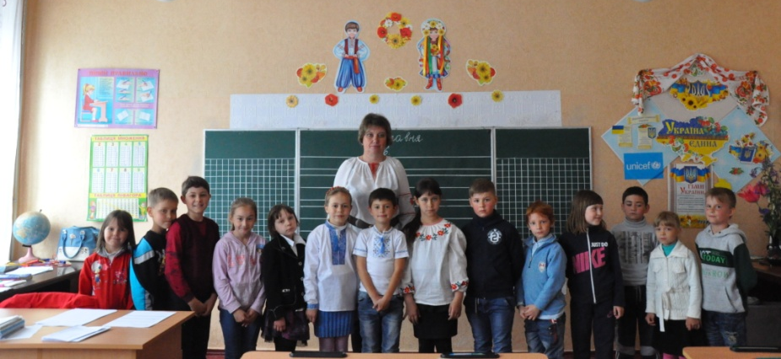
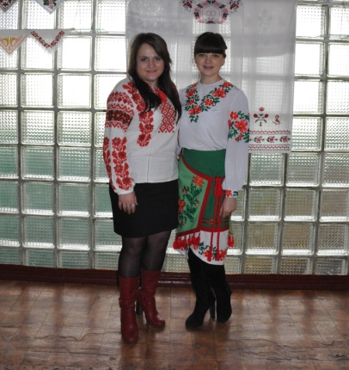
Психолого-педагогічний - ґрунтується на вивченні психологічних особливостей молоді, урахуванні їх у процесі підготовки юнаків до військової служби, проведенні методичної роботи з узагальнення та поширення передового досвіду героїко-патріотичного виховання.

Slide 15
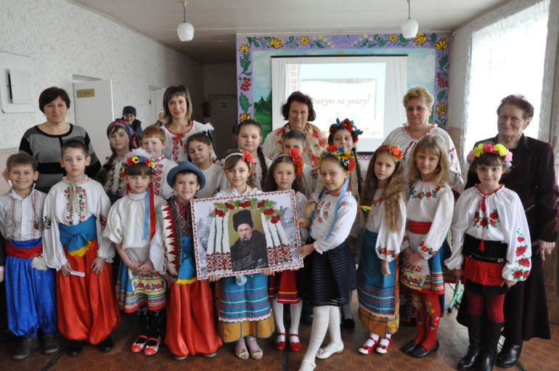
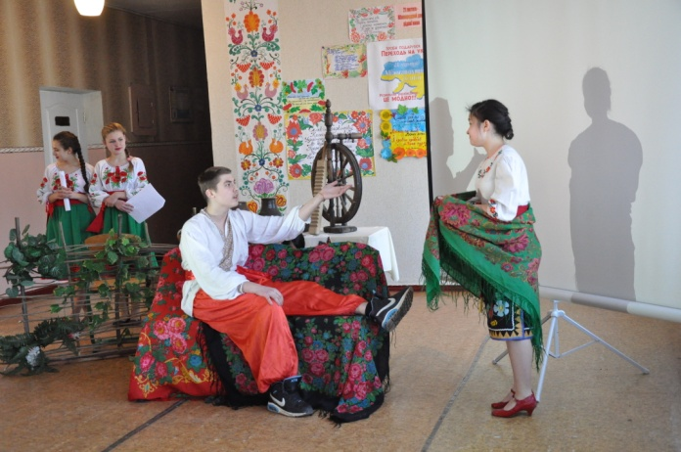
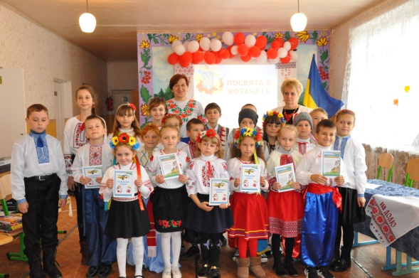
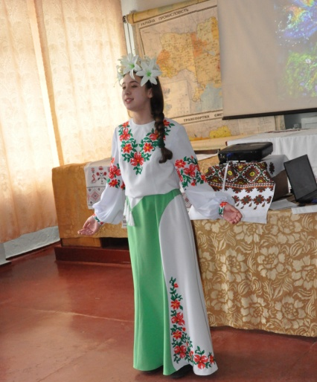
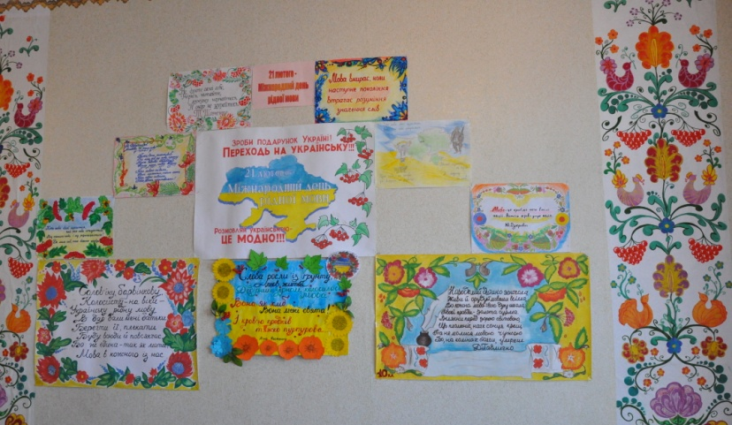
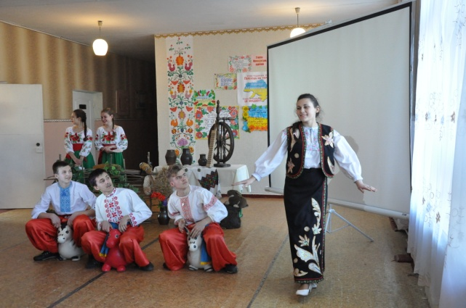
Соціальний - ґрунтується на вивченні норм моралі, їх дотриманні, орієнтований на усвідомлення пріоритету загальнолюдських цінностей та інтересів, виховання шанобливого ставлення до культури, історії, мови, звичаїв і традицій українського народу .

Slide 16
Очікувані результати:
забезпечення у молодого покоління розвинутої національно-патріотичної свідомості, почуття вірності , любові до Батьківщини;
відновлення історичної памяті про традиції України;
зацікавленість молоді щодо служби у Збройних силах України;
створення ефективного національно-патріотичного виховання дітей та молоді.

Slide 17
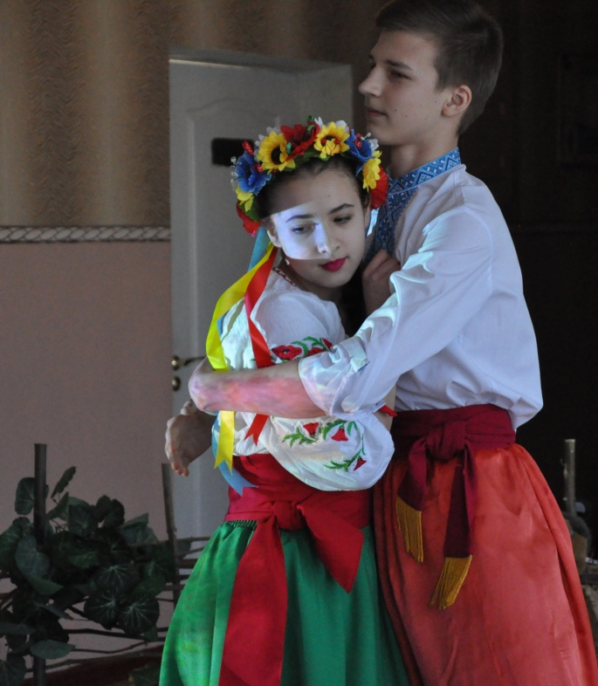
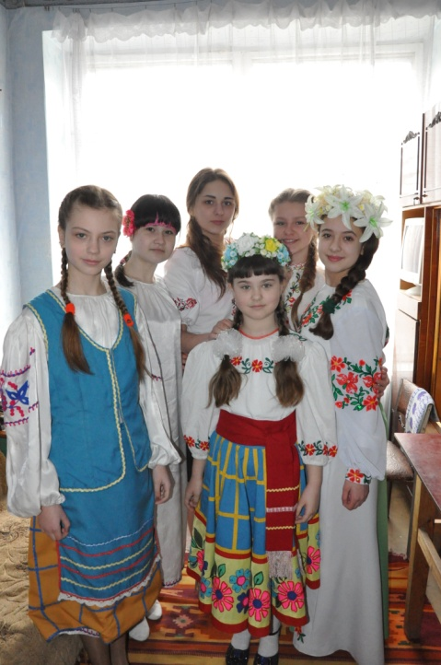
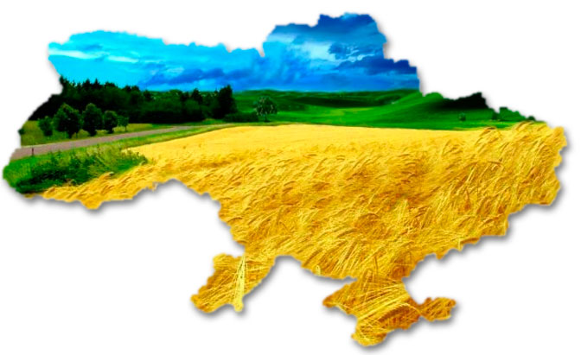
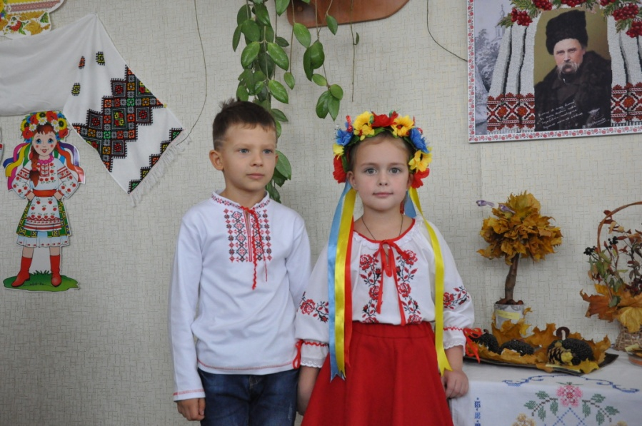

Slide 18
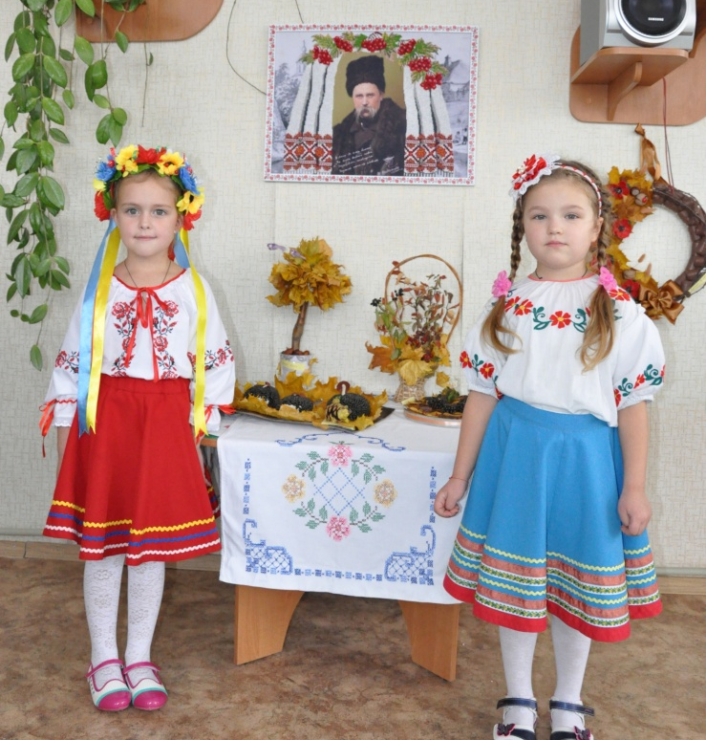
Вірю в майбутнє твоє, Україно!
В небо блакитне і жовті поля.
Вірю в майбутнє твоє, Батьківщино –
Рідна, кохана, єдина земля!
ДЯКУЮ ЗА УВАГУ!

